Slide 1
Особливості дослідження генетики людини
Лекція № 13

Slide 2
Генетика людини
Генетика людини вивчає явища спадковості і мінливості у популяціях людей, особливості успадкування нормальних і патологічних ознак, залежність захворювання від генетичної схильності і факторів середовища.
Інтенсивне вивчення генетики людини пов’язане не тільки з бажанням людей знати закономірність спадковості і мінливості власного організму, але і практичною ціллю вивчення спадкових захворювань, цього „генетичного тягаря” будь- якої популяції з метою їхнього попередження і лікування. Це становить завдання медичної генетики.

Slide 3
Соціальні особливості людини
неможливість використання класичного гібридологічного аналізу, тобто експериментального схрещування,
пізнє статеве дозрівання людини, тобто повільна зміна поколінь,
мала кількість нащадків у кожній сім’ї,
відсутність гомозиготних ліній,
неможливість застосування штучного мутагенезу.
неможливість створення однакових умов для розвитку дітей у різних сім’ях.
на відміну від об’єктів класичної генетики, у людини складний каріотип, велика кількість груп зчеплення
недосконалість реєстрації спадкових ознак у родоводах і мало чисельність останніх.

Slide 4
Методи вивчення спадковості людини
Генеалогічний метод використовують для встановлення типу успадкування ознаки. Він ґрунтується на простеженні будь-якої ознаки у ряді поколінь з вказівкою родинних зв’язків між членами родоводу.
Збирання даних починається з пробанда – особи, родовід якої необхідно скласти. Брати і сестри пробанда називаються сібсами. Звичайно родовід складають за однією або кількома ознаками. Складання родоводу порівняно проста справа, проте, при уявній доступності і простоті цей метод потребує великої ретельності і високої кваліфікації лікаря-генетика.

Slide 5
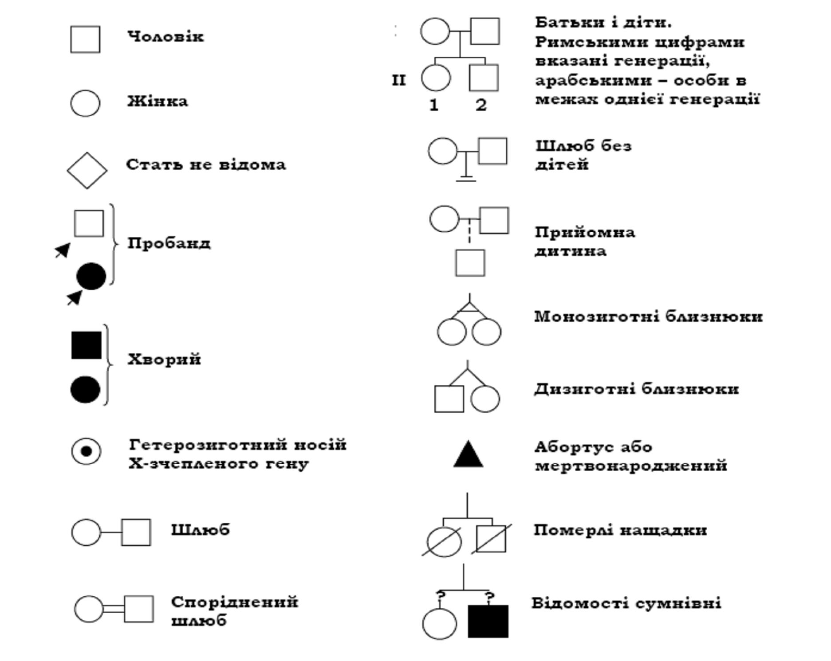
Стандартні позначення для складання родоводів

Slide 6
Генеалогічний метод
Основні ознаки аутосомно-домінантного успадкування в родоводі такі: прояв ознаки у рівній мірі у представників обох статей, наявність хворих у всіх поколіннях і при великій кількості сибсів і по горизонталі. Приклад: синдактилія, брахидактилія.
Основні ознаки аутосомно-рецесивного успадкування: відносно невелика кількість хворих у родоводі, наявність хворих „по горизонталі”. При прояві рецесивних захворювань часто зустрічається кровна спорідненість батьків хворого. Приклад: амавротична ідіотія.
Для домінантного успадкування, зчепленого із Х-хромосомою, характерна наявність хворих у всіх поколіннях, від хворого батька ген передається всім дочкам, сини здорові, від матері ознаку в рівній мірі успадковує половина дочок і синів. Приклад: гіпофосфатемія.
Для рецесивного успадкування, зчепленого із Х-хромосомою (гемофілія А і В, дальтонізм) характерне переважання хворих чоловічої статі, ознака передається від діда – онукам чоловічої статі, а дочки є носіями хвороби в гетерозиготному стані.
Ознаки, зчеплені з Y-хромосомою, передаються тільки по чоловічій лінії усім синам і онукам. Приклади: пігментний ретиніт, декілька форм азооспермії, дисхондростеоз и гонадобластома, порушення дифференціювання статі.
Ознаки, які визначаються мітохондріальними генами успадковуються по материнській лінії, тому що зигота отримує цитоплазму лише від яйцеклітини.

Slide 7
Близнюковий метод
Близнюковий метод використовують для оцінки внеску спадковості і середовища у розвиток ознаки. Це один із найбільш ранніх методів вивчення генетики людини, але він не втратив свого значення і сьогодні.
Якщо досліджувана ознака проявляється в обох близнят пари, їх називають конкордантними. Оскільки у монозиготних близнят однакові генотипи, то наявні відмінності викликаються умовами середовища у період або внутрішньоутробного розвитку, або формуванням організму після народження. Великий інтерес для вирішення ряду питань мають випадки, коли близнюки за якихось причин росли і виховувались в різних умовах.
Для оцінки ролі спадковості у розвитку тієї або іншої ознаки роблять розрахунки коефіцієнту спадковості Н за формулою:
H = (% подібності ОБ - % подібності ДБ) / (100 % - % подібності ДБ)
Якщо Н = 1 – ознака цілком визначається спадковим компонентом;
Н = 0 – визначальну роль відіграє середовище;
Н = 0,5 – приблизно однаковий вплив середовища і спадковості.
Приклад: Конкордантність ОБ за шизофренією = 70 %, дизиготних – 13 %
H = 70 -13 = 0,65, або 65%;
100 -13
С = 100 – Н = 35%; де С – внесок середовища.

Slide 8
Цитогенетичний метод
Цитогенетичний метод ґрунтується на мікроскопічному дослідженні хромосом. Нормальний каріотип людини: ♀ 44А, ХХ, ♂ 44А, ХУ.
Порушення у кількості статевих хромосом досліджують за допомогою тілець Бара. Це статевий хроматин, який являє собою конденсовану другу Х-хромосому, яка інактивується у жінок ще у ранньому ембріогенезі до розвитку статевих залоз. Статевий хроматин можна визначати у будь-яких тканинах, частіше використовують епітеліальні клітини щоки – так званий букальний зіскоб. Наявність статевого хроматину у клітинах чоловіків, відсутність його або присутність в кількості більше одного у жінок свідчить про відхилення кількості статевих хромосом від норми.
Кількість тілець Барра за різних наборах хромосом
Набір статевих хромосом | Стать | Наявність тілець Барра | Назва синдрому
ХО | ♀ | немає | Шерешевського Тернера
ХХХ | ♀ | два | Трисомія за Х- хромосомою
ХХУ | ♂ | одне | Клайнтфельтера

Slide 9
Цитогенетичний метод
Поява нових технологій молекулярної цитогенетики, заснованих переважно на in situ гібридизації нуклеїнових кислот, значно розширило можливості хромосомної діагностики. Завдяки успіхам молекулярної генетики людини розроблено принципово новий метод вивчення хромосом – метод флюоресцентної гібридизації in situ (FISH).
Межі застосування методу FISH дуже широкі: від локалізації гена до розшифровки складних перебудов між кількома хромосомами. Слід підкреслити, що поєднання молекулярно-генетичних і цитологічних методів робить майже необмеженими можливості діагностики хромосомних аномалій, як дуже складних, так і дуже дрібних за розмірами.
Використання FISH-методу дозволяє побудувати цитогенетичні карти з роздільною здатністю 2-5 Мб, а його модифікації для інтерфазних хромосом – 0, 1 Мб. Таким чином, локалізація картованого за допомогою FISH-методу гена може бути встановлена з точністю до субсегмента і локусабенда.

Slide 10
Популяційно-генетичний метод
Популяційно-генетичний метод дозволяє вивчати поширення окремих генів і генотипів у популяціях людей. Популяційно-генетичний метод, використовуючи закон Харді-Вайнберга та інші статистичні методи, дозволяє визначити генетичну структуру популяцій, частоту поширення різних алелів генів, в тому числі тих, що відповідають за розвиток спадкових хвороб, частоту гетерозиготного носійства і, таким чином, попереджувати або вчасно лікувати спадкові хвороби. За допомогою популяційно-генетичного методу можна розрахувати генетичну структуру популяцій через 10, 20 і т.д. поколінь.

Slide 11
Молекулярно-біологічний метод
Молекулярно-біологічний метод дозволив розшифрувати – „секвенувати” послідовність нуклеотидів усієї ДНК людини.
За допомогою молекулярно-біологічних методів, зокрема ПЛР (полімеразна ланцюгова реакція), був досліджений поліморфізм за довжиною рестрикційних фрагментів та поліморфізм за довжиною коротких тандемних повторів (сателітна ДНК) в геномі людини. Вивчення такого поліморфізму значно пришвидшило процес створення генетичних карт людини.

Slide 12
Загальне уявлення про спадкові хвороби
Всю спадкову патологію поділяють на 5 груп:
Хромосомні хвороби;
Генні хвороби;
Хвороби із спадковою схильністю;
Генетичні хвороби соматичних клітин
Хвороби генетичної несумісності матері і плоду.

Slide 13
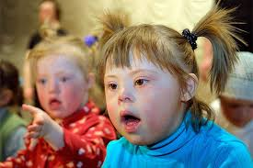
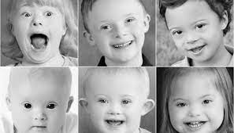
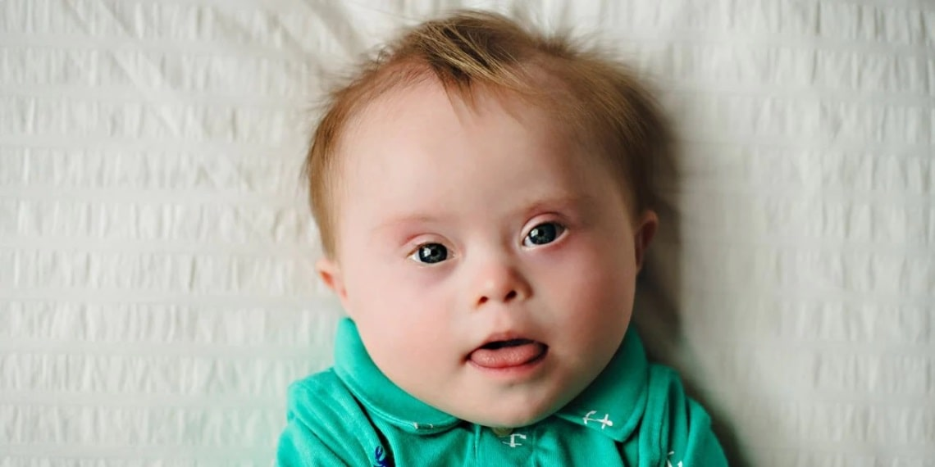
Найбільш поширені хромосомні хвороби
До найбільш поширених серед новонароджених аномалій за кількістю аутосом належать наступні:
Трисомія – 21 (синдром Дауна) була описана англійським лікарем Л.Дауном ще в 1866 р., але лише у 1959 р. французькі генетики Ж.Лежен і Р.Тюрягін в наборі хромосом хворих виявили додаткову малу акроцентричну хромосому.
Це найбільш поширена із усіх хромосомних аномалій. Частота народження дітей із синдромом Дауна складає 1:500 – 1:700 новонароджених і зростає з віком матері.
При хворобі Дауна виявляється ряд характерних ознак: укорочені кінцівки, маленький череп, аномалії будови обличчя. Очні щілини вузькі, з косим розрізом, є епікант. Спостерігається різного ступеня розумова відсталість. Часто спостерігається порушення будови внутрішніх органів (серця, великих судин). Ці аномалії, а також знижений імунітет часто призводять до смерті в дитячому віці.

Slide 14
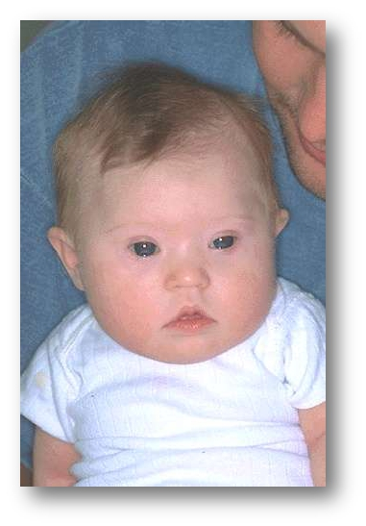
Діти схожі як родичі
41

Slide 15
■
■
Тривалість життя хворих
обмежена 35 роками.
Однак за допомогою
спеціальних методів
навчання, зміцнення
фізичного
здоров’я, правильного
харчування і
догляду, застосування
лікарських препаратів та ін.
її можна значно подовжити.
Багато людей із синдромом
Дауна здатні жити
самостійно, оволодівати
нескладними
професіями, створювати
сім’ї.
■
У жінок може зберігатися
Репродуктивна система.
47

Slide 16
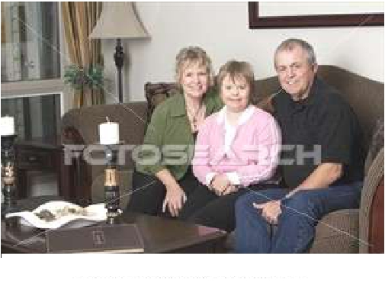
48

Slide 17
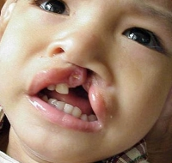
Найбільш поширені хромосомні хвороби
Трисомія – 13 (синдром Патау). При цій аномалії спостерігається розщелина м’якого і твердого піднебіння, незаростання губи, мікрофтальмія, деформація вух, кисті, полідактилія і синдактилія, чисельні порушення будови внутрішніх органів – серця, нирок, травної системи. Тривалість життя таких дітей менше року. Частота народження дітей із синдромом Патау 1:5000-7000.

Slide 18
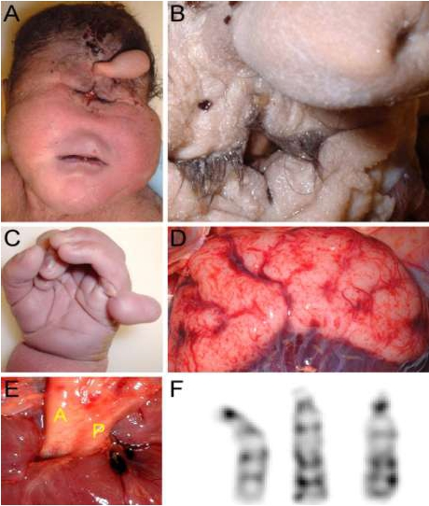
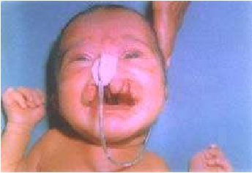
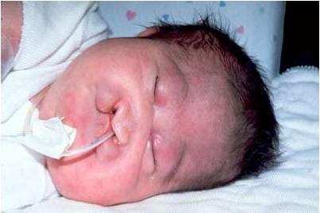
61

Slide 19
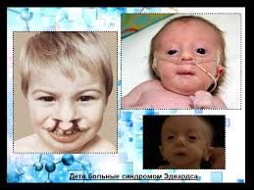
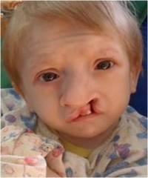
Найбільш поширені хромосомні хвороби
Трисомія – 18 (синдром Едвардса). Частота народження дітей із синдромом Едвардса 1:5000-7000. Співвідношення хворих дівчаток і хлопчиків 3:1. Хворі живуть до 2-3 місячного віку. Фенотипово синдром виявляється у деформації черепа (вузький лоб і широка з виступом потилиця), низько розташованих деформованих вухах, недорозвиненні нижньої щелепи. Пальці рук широкі і короткі, на долоні поперечна складка.

Slide 20
53

Slide 21
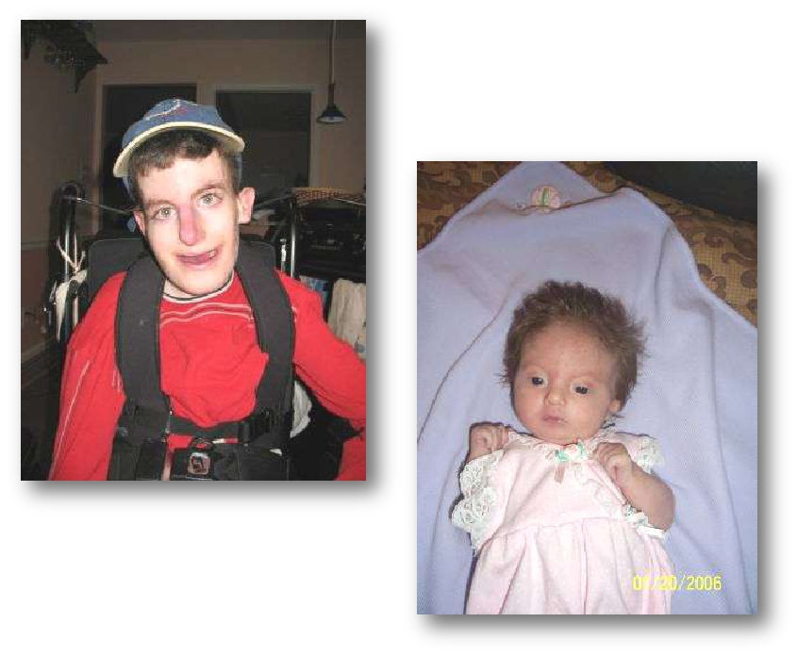
56

Slide 22
Найбільш поширені анеуплодії за статевими хромосомами
Моносомія за Х-хромосомою (синдром Шерешевського-Тернера). Каріотип 44А, ХО. Частота народжень дітей з синдромом 1:2000-5000. Хворі – фенотипово жінки, низького росту, статеві ознаки нівельовані. Спостерігається недорозвинення яєчників і безпліддя.
Синдром Клайнфельтера. Каріотип 44А, ХХУ. Частота народжень дітей із синдромом 1:500-750. Фенотип чоловічий. Спостерігається євнухоподібний тип будови тіла, недорозвинення сім’яників, відсутність сперматозоонів, різного рівня розумова недостатність.

Slide 23
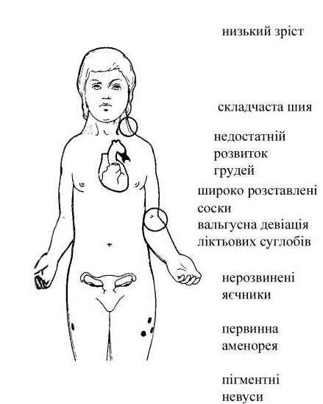
■
Для синдрому характерні:
◻
низкорослість
◻ статевий інфантилізм
◻ соматичні порушення
■
■
■
Відставання у зрості вже на
першому році життя і найпомітніше
до 9-10 років
Середній зріст хворих дорослих
жінок складає у середньому
135 см
Наявні аномалії у розвитку
скелету:
◻
коротка шія із боковими шкірними
складками
◻ коротка і широка грудна клітка
◻ надмірна рухомість ліктьових і
колінних суглобів
◻ вкорочення 4-5-го пальців на руках
76

Slide 24
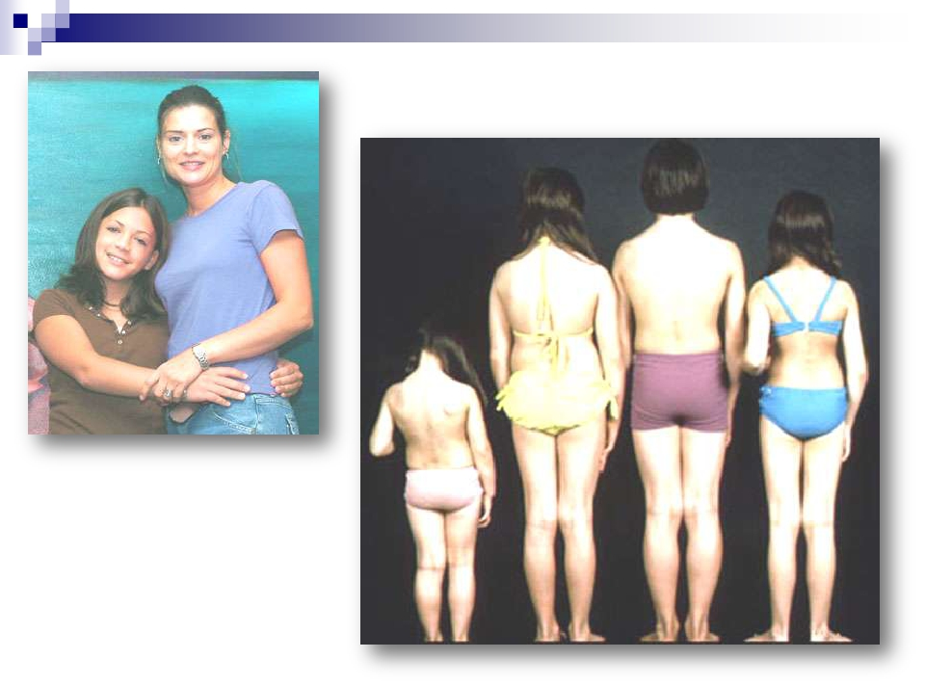
77

Slide 25
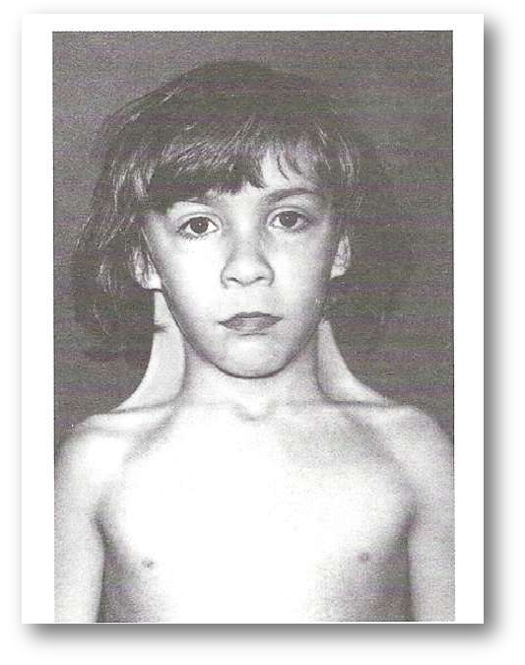
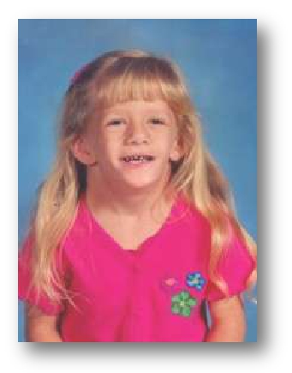
Дівчинки із синдромом
Шерешевського-Тернера
(шия сфінкса)

Slide 26
■
Важлива особливість захворювання - статевий
інфантилізм
◻
◻
◻
◻
внутрішні й зовнішні геніталії недорозвинені
у період статевого дозрівання вторинні статеві ознаки
відсутні або розвинені слабко
недорозвинені піхва і матка
менструацій немає, хворі безплідні. Однак у літературі є
дані про народження дітей у жінок із синдромом
Шерешевського-Тернера.
■
■
■
У 50 % випадків хворі страждають на розумову
відсталість, вони пасивні, схильні до психогенних
реакцій і психозів.
Тривалість життя близька до норми
Лікування спрямоване на стимуляцію росту і
зменшення статевого інфантилізму (тривалі курси
статевих гормонів та ін.).
80

Slide 27
Синдром Клайнфельтера
(47, ХXY)
■
■
■
■
■
■
■
Описаний Клайнфельтером у 1942 р.
Хворіють лише хлопчики
Частота — 2 із 1000 новонароджених хлопчиків
Хворі мають зайву Х-хромосому (каріотип 47, XXY)
Поряд із цим, зустрічаються варіанти полісомії із
великою кількістю Х- і Y-хромосом, які також
відносять до синдрому Клайнфельтера
До народження захворювання практично не
діагностується
Генетичні аномалії проявляються в період
статевого дозрівання у вигляді недорозвиненості
сім’яників і вторинних статевих ознак
87

Slide 28
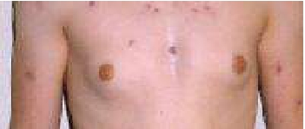
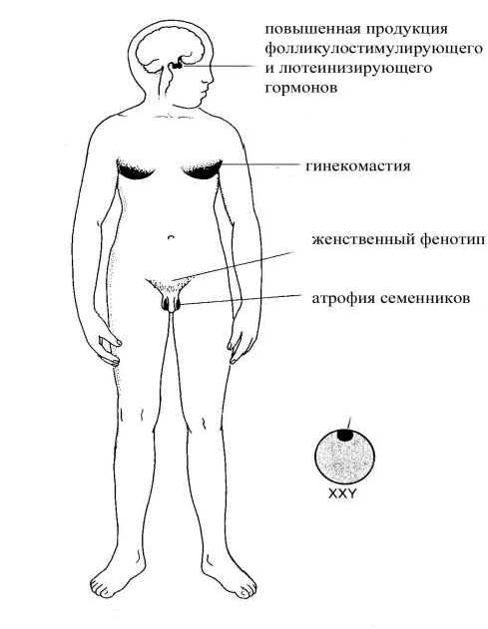
Високі, худі
Для чоловіків із синдромом Клайнфельтера
характерні
• високий зріст
• євнухоподібний тип будови (широкий
(↑ эстрадиол)
Тельце Барра
таз, вузькі плечі)
• гінекомастія (розвиток молочних залоз більше
за норму)
• слабкий ріст волосся на обличчі, у пахвах і на
лобку
• яєчки зменшені у розмірах, відзначається
статевий інфантилізм, схильність до ожиріння
• у хворих порушено сперматогенез і вони
безплідні
• розумовий розвиток відстає; однак іноді
інтелект нормальний
• збільшення числа Х-хромосом у генотипі
супроводжується посиленням розумової
відсталості, порушенням
психіки, антисоціальними вчинками й
Алкоголізмом.

Slide 29
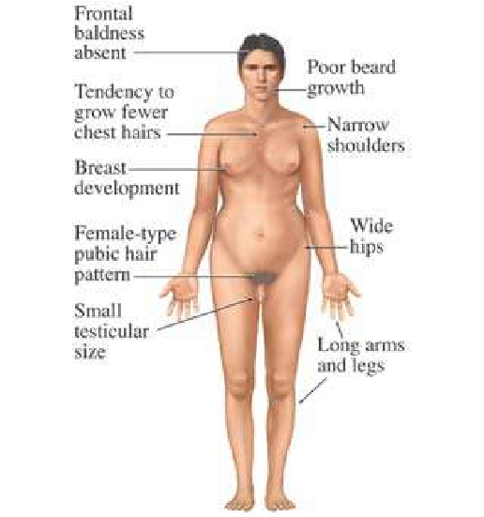
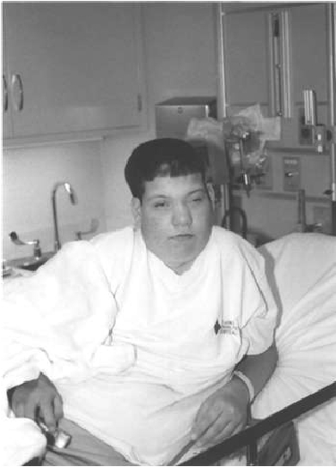
89

Slide 30
Найбільш поширені хромосомні хвороби, викликані хромосомними абераціями
Синдром “крик кішки”. Хвороба зумовлена делецією частини 5-ої хромосоми. Хворі діти живуть декілька років, у них спостерігається розумове відставання, мікроцефалія, антимонголоїдний тип очей, гіпоплазія зовнішніх статевих ознак.

Slide 31
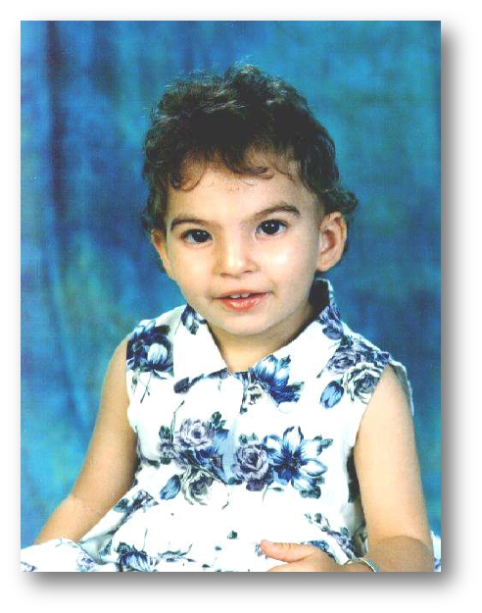
■
Характерний
зовнішній вигляд
хворих:
◻ місяцеподібне
обличчя (лялькове)
◻ мікрогенія (малі
розміри верхньої
щелепи)
◻ епікант
◻ високе піднебіння
◻ пласка спинка носу
◻ косоокість (страбізм)
◻ вушні раковини
розташовані низько і
деформовані.
69

Slide 32
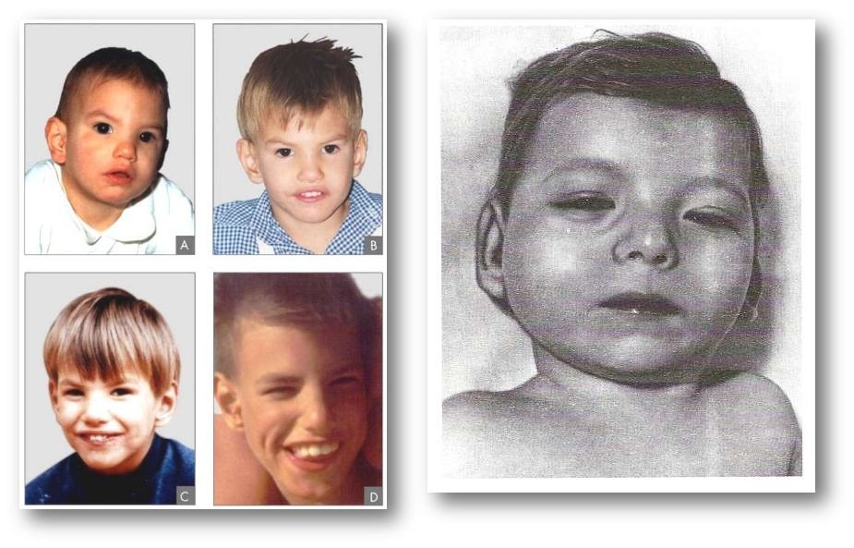
70

Slide 33
Синдром дисомії за
Y-хромосомою (47, XYY)
■
■
■
■
■
Описаний у 1961 р.
Зустрічається з частотою 1 на 1000
новонароджених хлопчиків
Чоловіки із набором хромосом 47, XYY
не відрізняються від норми за фізичним і розумовим
розвитком
Відзначається невелике збільшення зросту — біля
185 см
Іноді спостерігається незначне зниження
інтелекту, схильність до агресивних і
антисоціальних вчинків. За деякими даними, у
місцях позбавлення волі чоловіків із генотипом XYY у
10 разів більше, ніж чоловіків із нормальним
генотипом.
90

Slide 34
Фактори, що підвищують ризик
народження дітей із хромосомними
хворобами
■
Причини виникнення хромосомних
хвороби до цього часу вивчено
недостатньо
■ Є експериментальні дані про вплив на
мутаційний процес іонізуючих
випромінювань, хімічних речовин,
вірусів.
91

Slide 35
■
Іншими причинами нерозходження
хромосом можуть бути:
◻
◻
◻
◻
◻
◻
сезонність
вік батька і матері
порядок народження дітей
прийом ліків під час вагітності
гормональні порушення
алкоголізм та ін.
92

Slide 36
■
Фактор ризика – вік матері
◻
ризик народження хворої дитини особливо
різко зростає після 35 років
■
Це характерно для будь-яких
хромосомних захворювань, але
найчіткіше спостерігається для хвороби
Дауна.
93

Slide 37
Найбільш поширені генні хвороби
З порушеннями метаболізму амінокислоти фенілаланіну пов’язано декілька спадкових хвороб.
При фенілкетунурії в сечі і крові хворих накопичується проміжний продукт метаболізму фенілаланіну – фенілпіровиноградна кислота, яка викликає токсикоз нервових клітин мозку. Дитина народжується здоровою, але протягом 1-го року життя у неї руйнується ЦНС. Хвороби можливо уникнути за ранньої діагностики і за умови переведення дитини на дієту, що не містить фенілаланіну. У жінок, яких вилікували від фенілкетонурії, можуть народжуватися діти з розумовою відсталістю, тому що фенілпіровиноградна кислота проходить через плацентарний бар’єр і руйнує нервові клітини плоду.
З порушенням інших ланцюгів обміну фенілаланіну пов’язані такі хвороби як альбінізм, кретинізм, тирозиноз, алкаптонурія.

Slide 38
Найбільш поширені генні хвороби
До хвороб порушення мінерального обміну належить спадкова форма рахіту, зумовлена порушенням засвоєння кальцію і хвороба Коновалова-Вільсона, пов’язана із нестачею церулоплазміну, який зв’язує і виводить із організму надлишок міді. Мідь нагромаджується у клітинах печінки і мозку, викликаючи їх дегенерацію.

Slide 39
ДЯКУЮ ЗА УВАГУ!

